Slide 1





영화 관객수 예측
<영예인>
곽은주 석혜진 이용임 정재훈 천예지

Slide 2
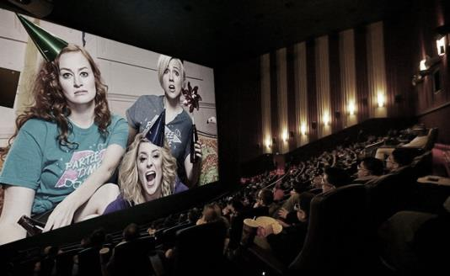
목 차
01
분석 목표
02
변수 소개
03
모형 설정
및 설명
04
최종 결론

Slide 3

01
분석 목표

Slide 4




분석
목표
2017년 10월 10일 24시 기준, 누적관객수 예측

Slide 5

02
변수 설명

Slide 6

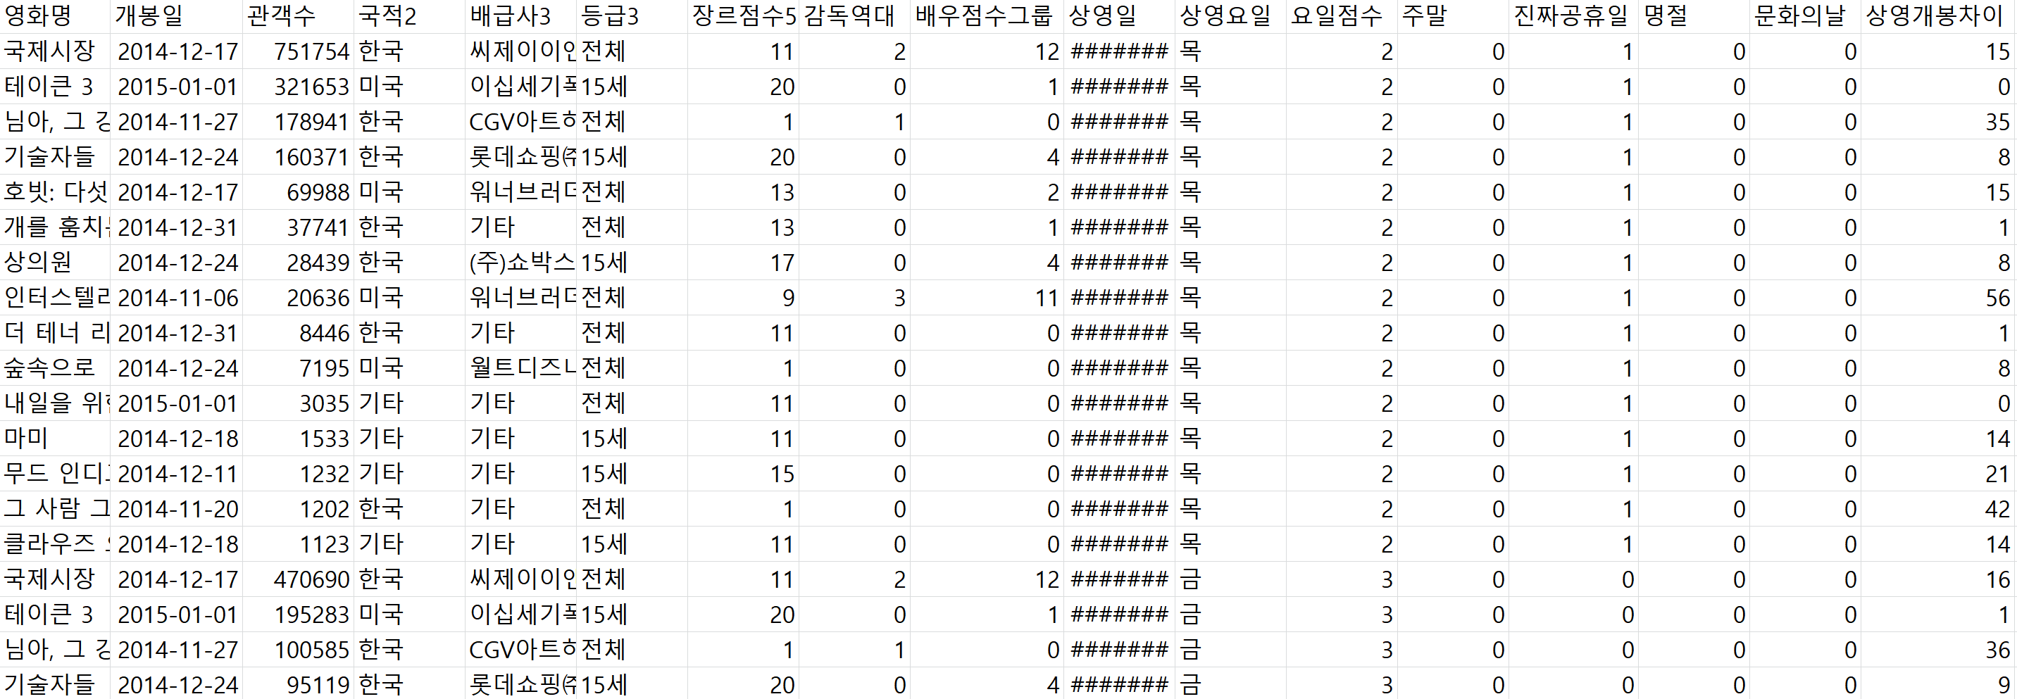
변수
소개
(출처:영화진흥위원회)
●
●
●
2015년 1월1일 ~ 2017년 7월5일까지의 일별 데이터를 사용

Slide 7
변수
소개
이상치를 제외한 전체 데이터의 약 88%만 사용
관객수가 지나치게 많거나 적은 데이터를 이상치로 판단하여 삭제
상대적으로 데이터가 적은 공연/서부극/다큐멘터리 장르, 재개봉 영화는 삭제

Slide 8
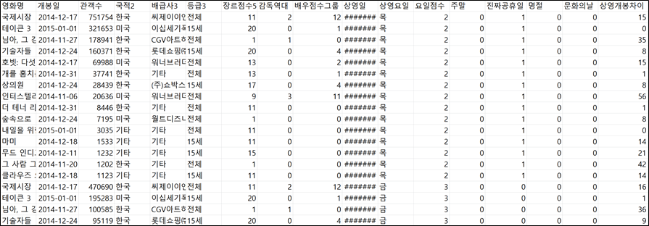
변수
소개
일반 모형
애니메이션 모형
일반 영화와 애니메이션의 모델이 상이하다고 판단하여 모형을 따로 만들기로 결정

Slide 9
변수
소개
‘일반 영화’
< 기존 변수 >
순위 | 영화명 | 개봉일 | 매출액 | 매출액 점유율 | 누적 매출액
관객수 | 누적 관객수 | 스크린 수 | 상영횟수 | 대표국적 | 국적
제작사 | 배급사 | 등급 | 장르 | 감독 | 배우
예측이 불가한 변수와 초기 모형에서 유의하지 않은 변수는 삭제,
기존 변수들의 재범주화 및 추가 변수를 사용

Slide 10
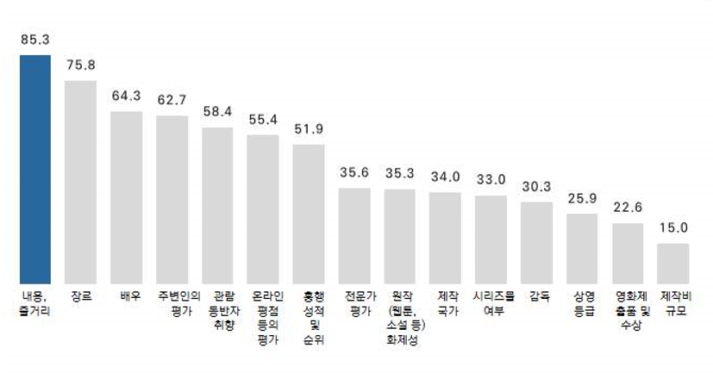
변수
소개
‘일반 영화’
(출처:영화진흥위원회)

Slide 11
변수
소개
‘일반 영화’
[ 상영-개봉 차이 ]
상영 날짜와 개봉 날짜 간의 차이
[ 국적 ]
대표 국적을 한국/미국/기타 로 재범주화
미국
41.2%
한국36.7%
기타
22.1%

Slide 12
변수
소개
‘일반 영화’
[ 상영 요일 ]
월/화/수/목/금/토/일 로 범주화
[ 주말, 공휴일, 명절, 문화의 날 ]
해당여부에 따라 해당하면=1, 해당 없을 시=0로 범주화
[ 등급 ]
일반/15세 이상 관람/청소년 관람 불가 로 재범주화
15세41.9%
일반40.0%
청불18.1%

Slide 13
변수
소개
‘일반 영화’
[ 감독 점수]
2017년 기준 역대 최다 관람객 100위 영화에 포함된 누적 횟수
[ 배우 점수]
2017년 기준 역대 최다 관람객 100위 영화를 기준으로 점수화 후
그룹화 하여, 출연 배우들의 그룹 합을 점수로 사용
순위 | 점수
1위 ~ 25위 | 4
26위 ~ 50위 | 3
51위 ~ 75위 | 2
76위 ~ 100위 | 1
누적 점수 | 그룹
7점 이상 | 3
6점 ~ 4점 | 2
3점 ~ 1점 | 1

Slide 14
변수
소개
‘일반 영화’
[ 배우 점수]
예시
100위 영화 중 3위, 27위, 53위 영화에 배우 ‘전지현’이 출연했다면
‘전지현’의 점수는 9점(=4점+3점+2점)이며 해당 그룹은 3그룹
순위 | 점수
1위 ~ 25위 | 4
26위 ~ 50위 | 3
51위 ~ 75위 | 2
76위 ~ 100위 | 1
누적 점수 | 그룹
7점 이상 | 3
6점 ~ 4점 | 2
3점 ~ 1점 | 1
배우명 | 점수 | 그룹
김수현 | 15 | 3
이연희 | 3 | 1
전지현 | 9 | 3
영화 <영예인>의 출연진이
‘김수현’, ‘이연희’, ‘전지현’이라면
<영예인>의 배우 점수는 7점

Slide 15
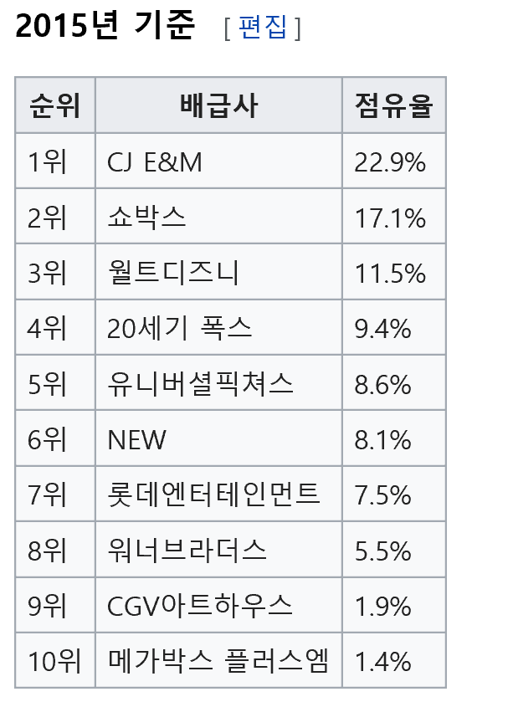
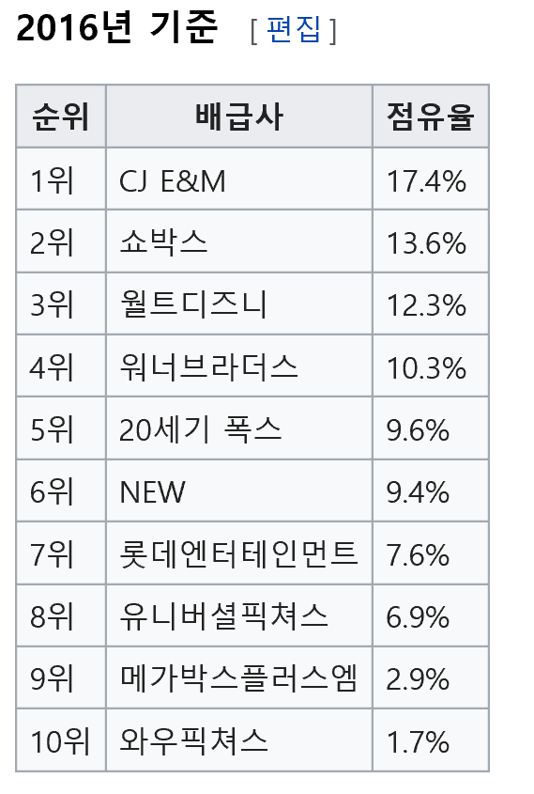
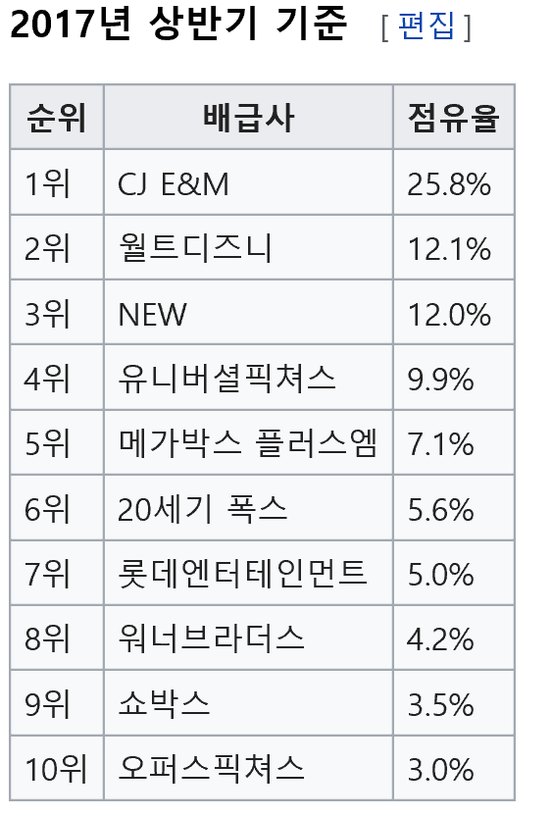
변수
소개
‘일반 영화’
[ 배급사 ]
2015년 ~ 2017년 배급사 순위를 기준으로 범주화
( 순위 미 포함 배급사는 ‘기타’로 분류 )
(출처:영화진흥위원회)
CJ E&M / 쇼박스 / 월트디즈니 / 20세기 폭스 / 유니버셜픽쳐스 /
NEW / 롯데엔터테인먼트 / 워너브라더스 / 메가박스 플러스엠 / 기타

Slide 16
변수
소개
‘일반 영화’
[ 장르 점수 ]
영화 별 대표 2개 장르에 대한 점수 합
( 점수는 역대 최다 관람객수 120위 영화 별 장르의 누적 횟수의 역순을 점수화 )
장르 | 점수 | 장르 | 점수
액션 | 12 | 멜로 | 5
드라마 | 11 | 애니메이션 | 4
코미디 | 10 | 판타지 | 4
SF | 9 | 미스터리 | 3
어드벤처 | 9 | 가족 | 2
범죄 | 8 | 전쟁 | 2
스릴러 | 7 | 공포 | 1
사극 | 6 | 뮤지컬 | 1
예시
대표 장르
= ‘액션,스릴러,미스터리,어드벤처’
= 액션(12) + 스릴러(7)
= 19점

Slide 17
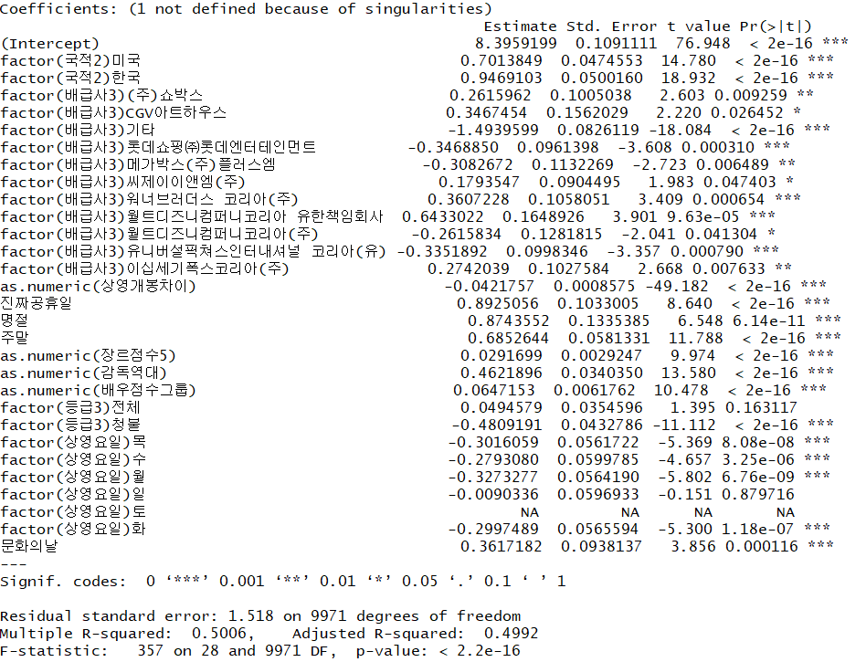
변수
소개
‘일반 영화’
모든 변수들이 유의

Slide 18
변수
소개
‘애니메이션’
< 기존 변수 >
순위 | 영화명 | 개봉일 | 매출액 | 매출액 점유율 | 누적 매출액
관객수 | 누적 관객수 | 스크린 수 | 상영횟수 | 대표국적 | 국적
제작사 | 배급사 | 등급 | 장르 | 감독 | 배우
예측이 불가한 변수는 삭제,
기존 변수들의 재범주화 및 추가 변수를 사용

Slide 19
변수
소개
‘애니메이션’
[ 상영-개봉 차이 ]
상영 날짜와 개봉 날짜 간의 차이
[ 등급 ]
일반/15세 이상 관람/청소년 관람 불가 로 재범주화
[ 상영 요일 ]
월/화/수/목/금/토/일 로 범주화
[ 주말, 공휴일, 명절, 문화의 날 ]
해당여부에 따라 해당하면=1, 해당 없을 시=0로 범주화

Slide 20
변수
소개
‘애니메이션’
[ 국적 ]
대표 국적을 한국/미국/일본/기타 로 재범주화
[ 제작사 점수 ]
2017년 기준 애니메이션 역대 최다 관람객 50위에 포함된 누적 횟수
[ 배급사 점수 ]
2017년 기준 애니메이션 역대 최다 관람객 50위에 포함된 누적 횟수

Slide 21
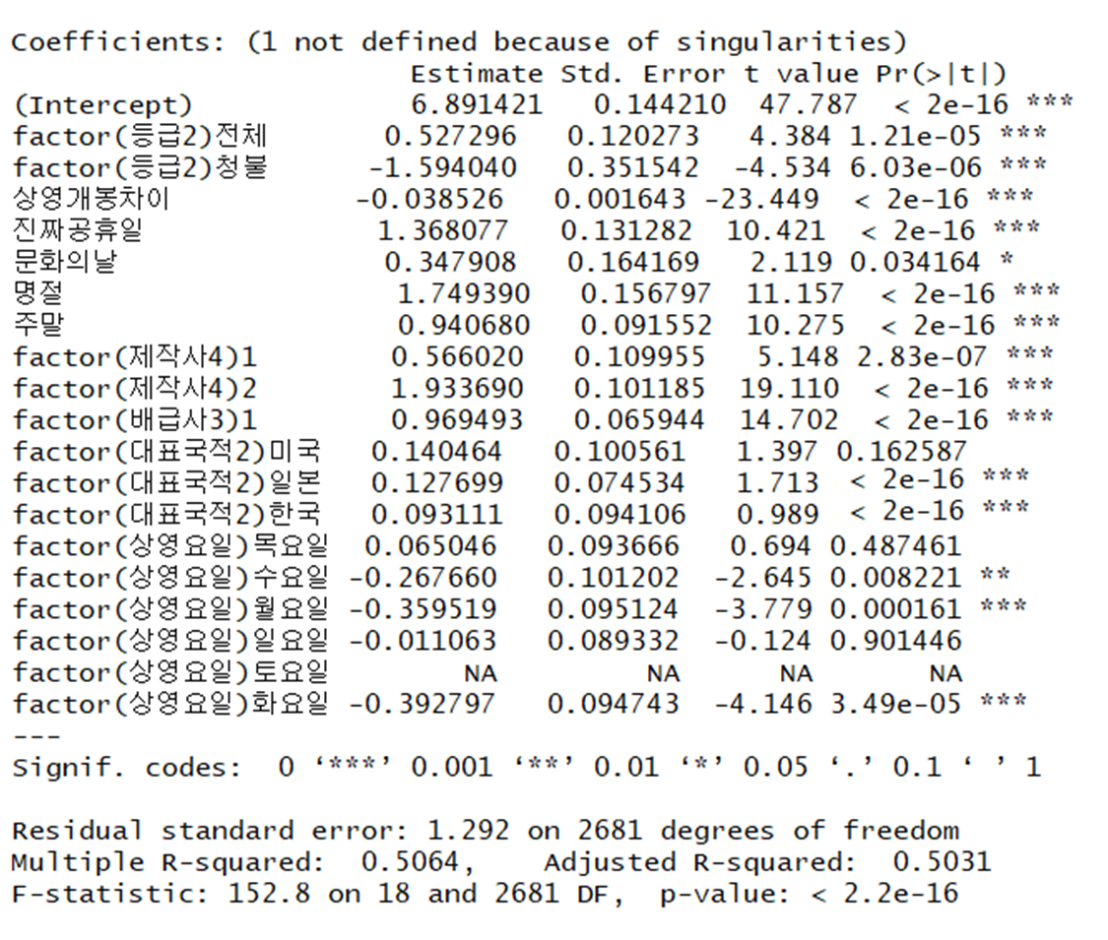
변수
소개
‘애니메이션’
모든 변수들이 유의

Slide 22
변수
소개
[ 일반 영화 ]
기존 변수 | 국적, 상영요일, 등급, 배급사
추가 변수 | 상영-개봉 차이, 주말, 공휴일, 명절, 문화의날, 감독 점수, 배우 점수, 장르점수
[ 애니메이션 ]
기존 변수 | 국적, 상영요일, 등급, 배급사, 제작사
추가 변수 | 상영-개봉 차이, 주말, 공휴일, 명절, 문화의날,

Slide 23
03
모형 설정
및 설명

Slide 24

모형
설정
training set
validation set
test set
50%
20%
30%
모형 적합
조율모수 추정
모형 평가

Slide 25
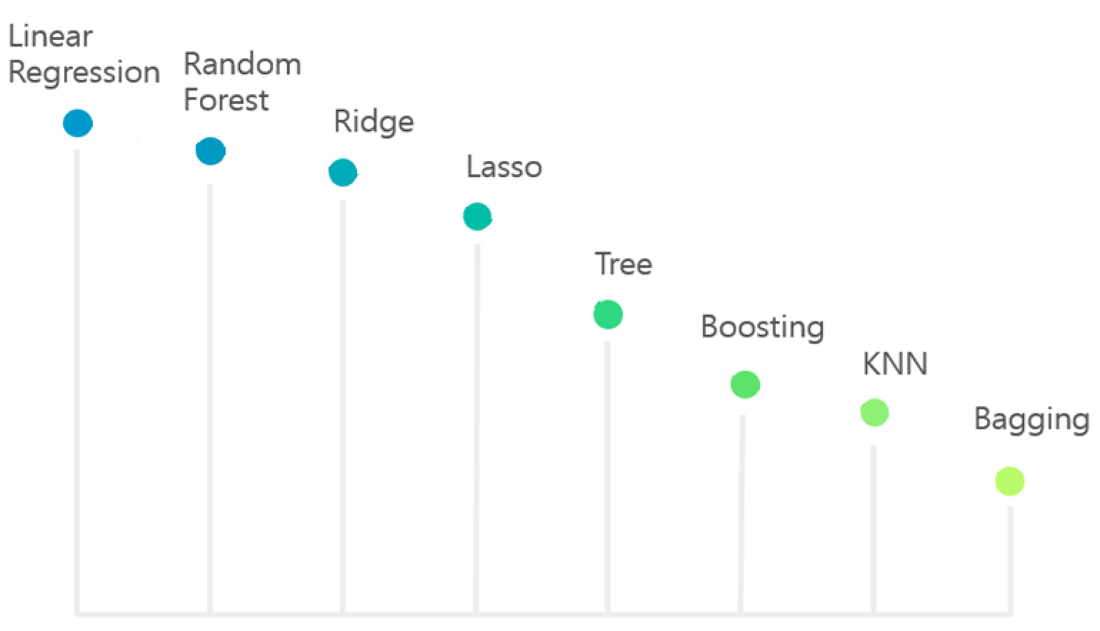
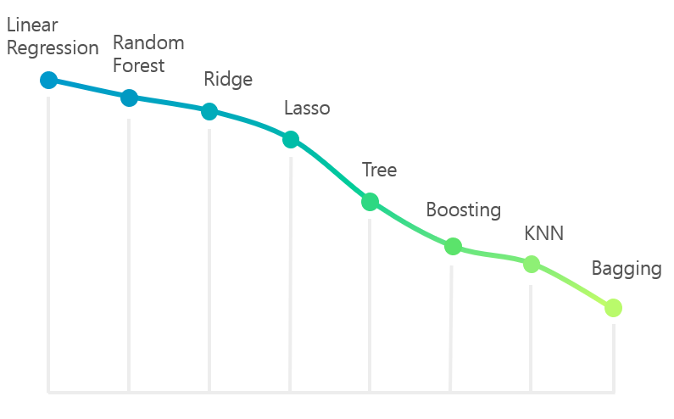
모형
설정
MSE
8가지의 데이터마이닝 기법 중 MSE가 제일 작은 Bagging을 최종 모형으로 설정

Slide 26

모형
설명
모형
설명
Bagging 이란?
원 데이터로부터 크기가 같은 표본을 여러 번 단순 임의 복원 추출되는
표본에 대해 모델을 생성한 후, 그 결과를 앙상블 하는 방법
재표본데이터
모델설정
원데이터
재표본데이터
모델설정
최종모델
●
●
●
●
●
●
재표본데이터
모델설정

Slide 27
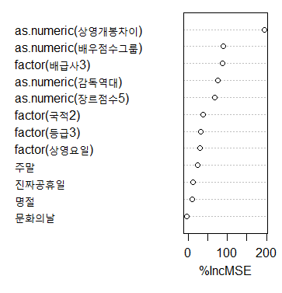
모형
설명
‘일반 영화’
추가변수인
‘상영-개봉 차이’, ‘배우 점수’,
‘감독 점수’, ‘장르 점수’ 가
모형 예측에 큰 기여

Slide 28
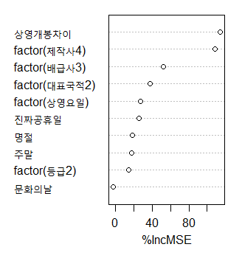
모형
설명
‘애니메이션’
추가변수인
‘상영-개봉 차이’,
‘제작사 점수’, ‘배급사 점수’,
재범주화한 ‘국적’이
모형 예측에 큰 기여

Slide 29
04
최종 결론

Slide 30
최종
결론
예측값
(실제값)
5,267,407 명
(4,588,138)
4,077,503 명
(3,310,734)
289,517 명
(313,070)

Slide 31
감사합니다 ☺

